Slide 1
Види кровотеч

Slide 2
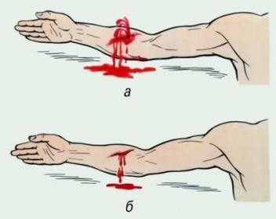
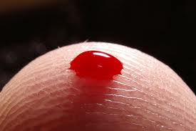
Кровотеча
– це вихід крові із судин.
В залежності від того, яка судина пошкоджена, розрізняють кровотечі: капілярні, венозні, артеріальні.
В залежності від того, куди виливається кров, їх поділяють на зовнішні і внутрішні.

Slide 3


Slide 4

Артеріальні кровотечі
Найбільш небезпечні
При пораненнях артерій кров у вигляді струменя викидається з рани з силою, рівною тиску в пошкодженій посудині. Тиск в артеріях підвищується при вступі крові з серця в аорту при скороченні серця і знижується при кожному розслабленні його.

Slide 5

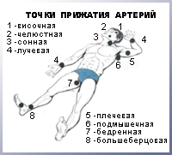
при артеріальній кровотечі висота струменя крові не постійна, вона збільшується одночасно з кожним скороченням серця. Таким чином, основною ознакою артеріальної кровотечі є викидання крові з рани у вигляді пульсуючого струменя. Артеріальна кров багата киснем і має яскраво-червоний колір. Яскраво-червоний колір крові, витікаючої з рани, є другою ознакою артеріальної кровотечі.

Slide 6
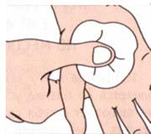
Венозні кровотечі
При пораненні вен кров витікає з пошкодженої посудини безперервним струменем. Венозна кров бідна киснем і має темно-вишневий колір. У венах кров тече під невисоким тиском, тому венозні кровотечі в більшості випадків легко зупинити.

Slide 7
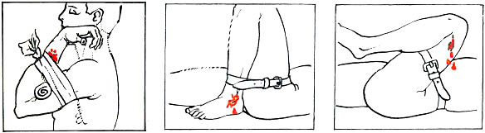
Значну небезпеку представляють поранення великих вен і особливо вен шиї. Ці поранення можуть супроводжуватися великою втратою крові. Небезпека поранення вен шиї, крім того, полягає в можливості засмоктування в них повітря, що може викликати закупорку бульбашками повітря важливих кровоносних судин.

Slide 8
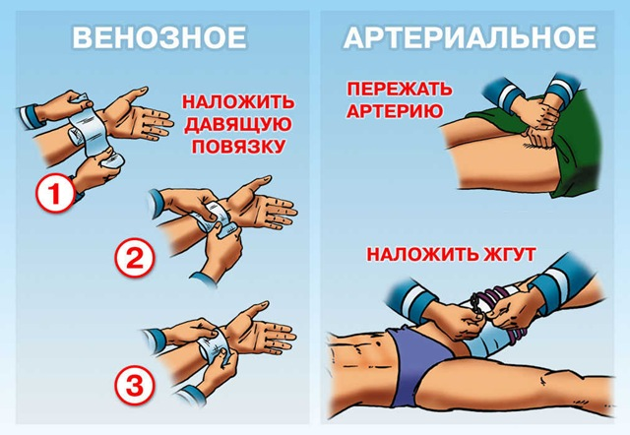

Slide 9
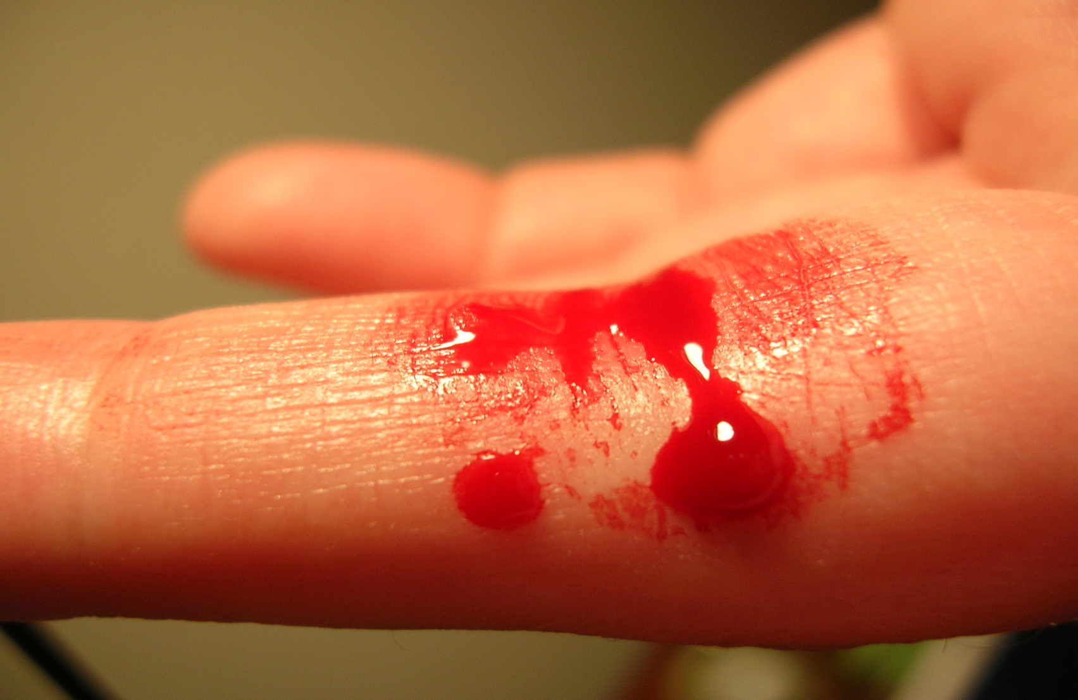
Капілярні кровотечі
пов'язані з ушкодженням найдрібніших кровоносних судин.

Slide 10
Перенхіматозні кровотечі
Паренхіматозними кровотечами називаються кровотечі при пораненні дрібних артерій, вен і капілярів внутрішніх органів (легенів, печінки, селезінки). Завдяки поганому впаданню посудин паренхіматозні кровотечі зазвичай бувають тривалими і щедрими.

Slide 11

Внутрішні кровотечі
Якщо кров виливається у внутрішні порожнини організму, то в цих випадках говорять про внутрішню кровотечу.
Так, наприклад, при розривах селезінки або печінки відбуваються небезпечні для життя внутрішні кровотечі в черевну порожнину.

Slide 12
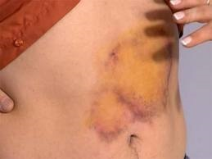
При внутрішніх кровотечах ознакою крововтрати є стан гострого недокрів'я, що несподівано наступило.
Для цього стану характерна різка блідість шкіри і слизових оболонок, частий і слабкий пульс, прискорене дихання, похолодання тіла, шум у вухах, у важких випадках втрата свідомості. При внутрішніх кровотечах потрібне негайне хірургічне втручання.

